Slide 1
Муниципальное бюджетное общеобразовательное учреждение городского округа «Город Архангельск» «Средняя школа № 35имени Героя Советского Союза П.И. Галушина»
Портфолио участника для фестиваля молодых педагогов «Педагогические надежды»

Slide 2
ФИО: Литвиненко Анжелика Сергеевна.
Дата рождения: 12.07.2004
Место образования: ГБПОУ «Архангельский педагогический колледж».
Место работы: МБОУ СШ №35 (учитель начальных классов)

Slide 3
Место работы
С августа 2024 года
приступила к работе
учителя начальных
классов в «Средней
школе №35 имени
П.И. Галушина».
Сайт школы: https://arch
school-35.ucoz.ru/

Slide 4
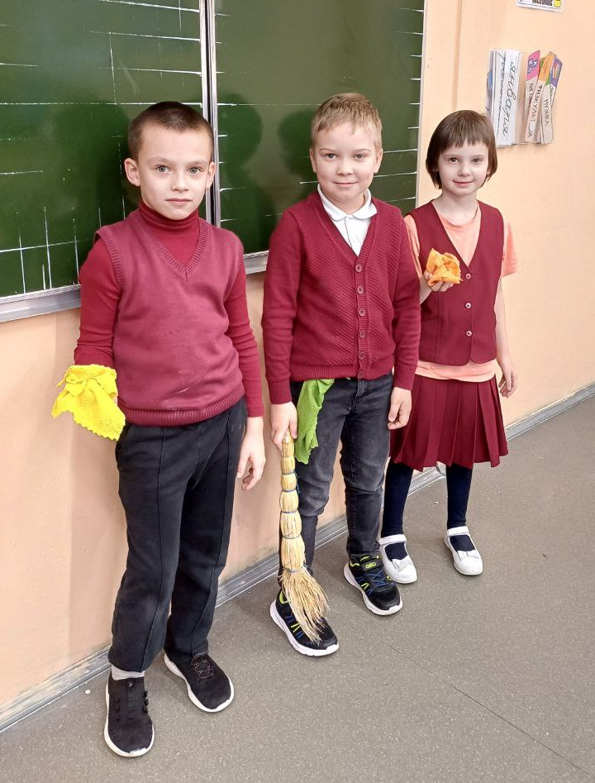
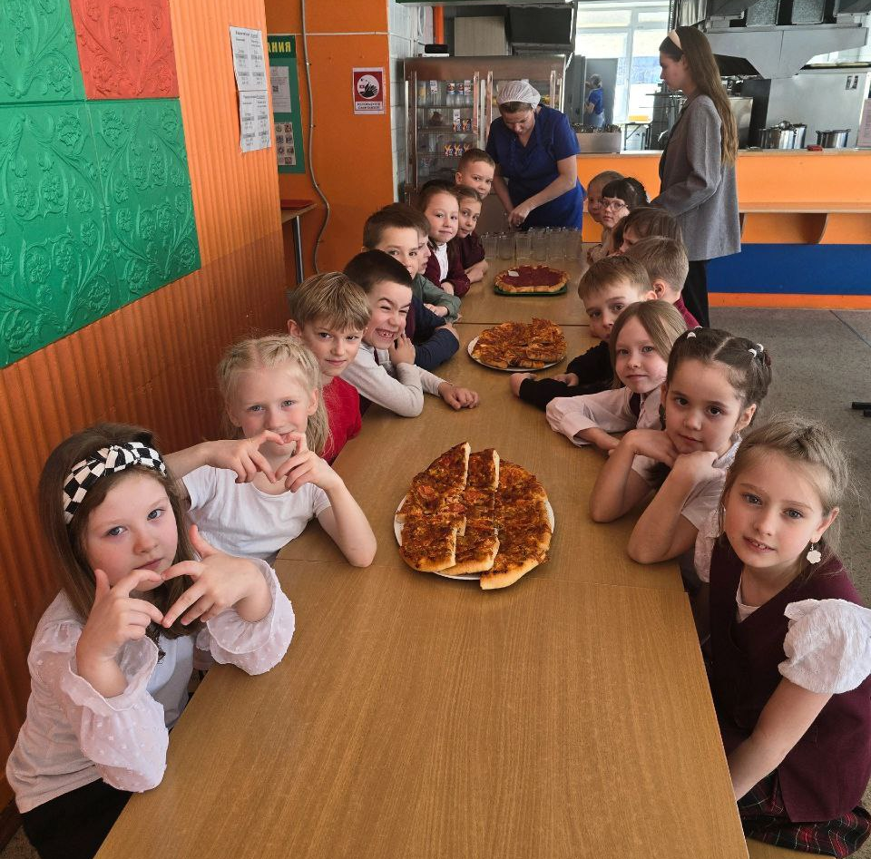
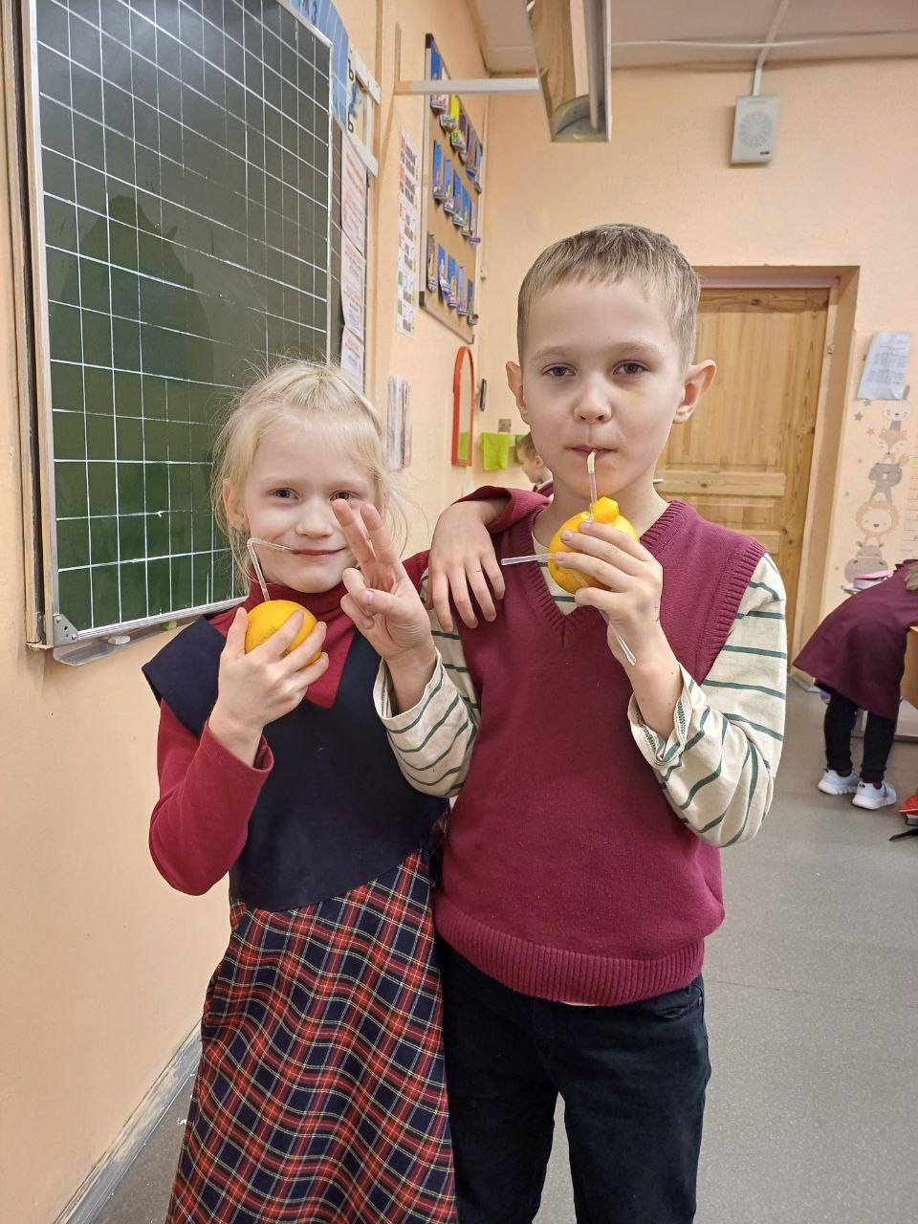
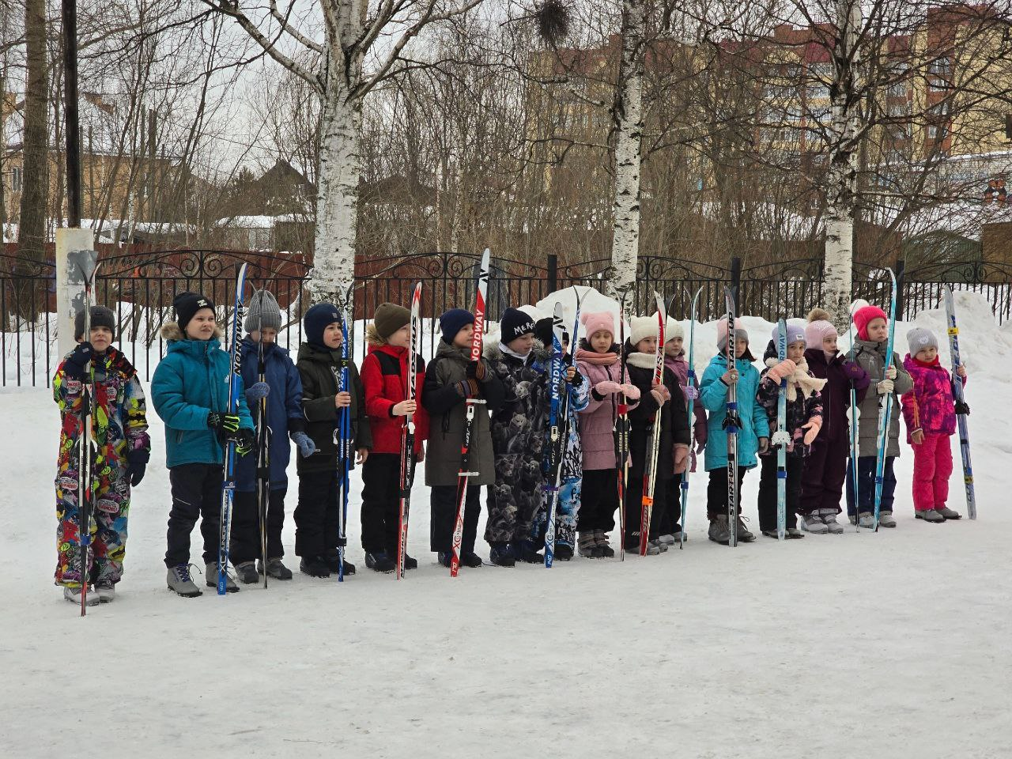
Мой 1 «В» класс

Slide 5
Участие класса в школьных мероприятиях 2024-2025 г.
Благотворительная акция «Крышечки во благо».
Сбор макулатуры.
Акция «Килограмм каши».
Новогодняя ярмарка.
Конкурс рисунков «Портрет мамы».
Конкурс рисунков «Супергерои чистоты и здоровья».
Конкурс композиций «Победная весна».

Slide 6
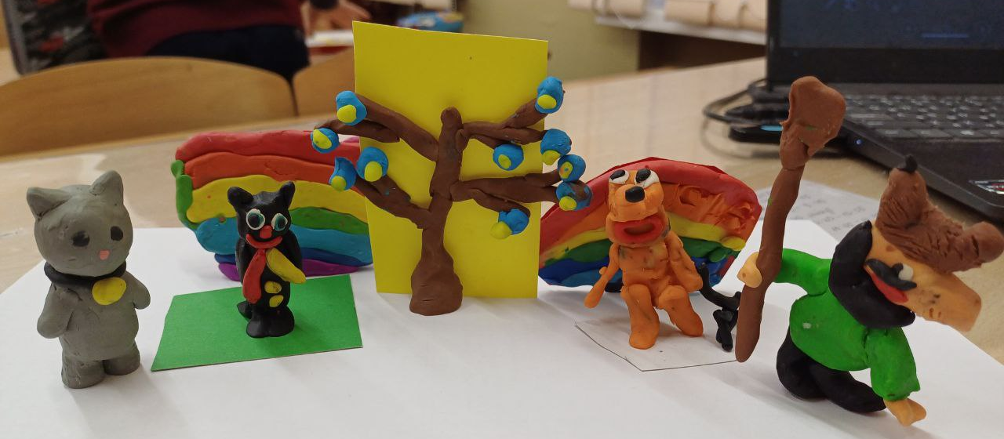
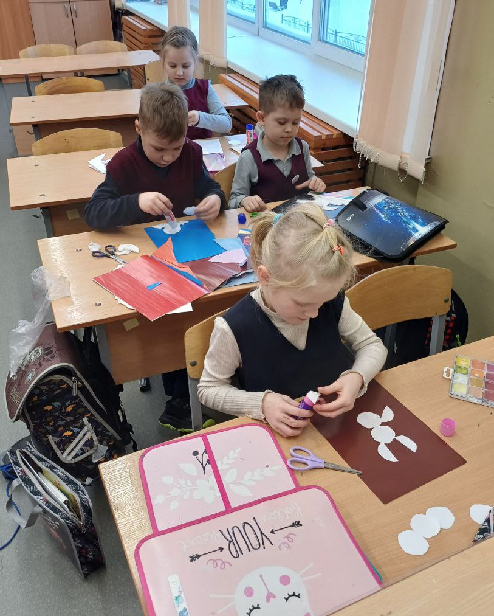
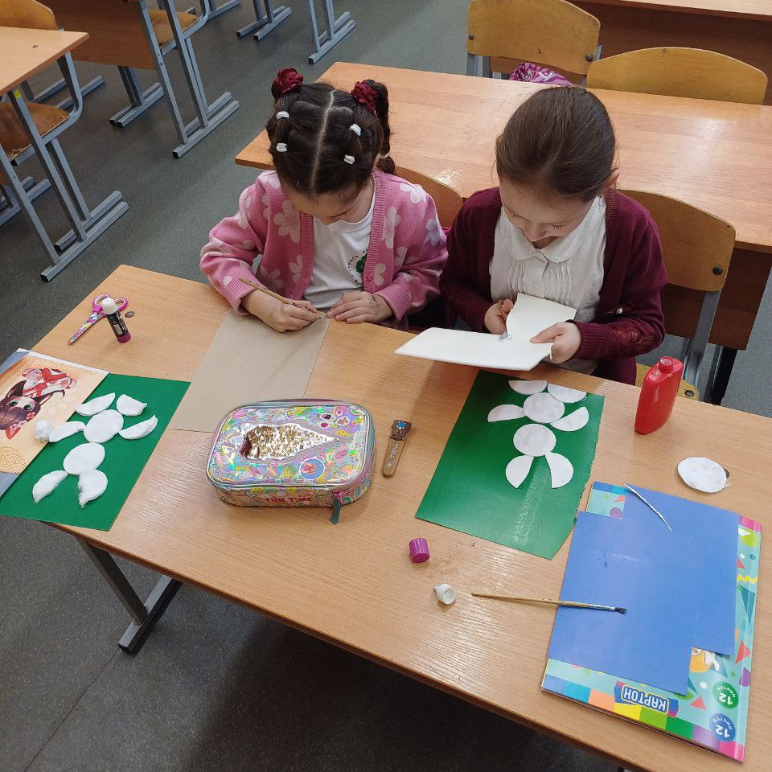
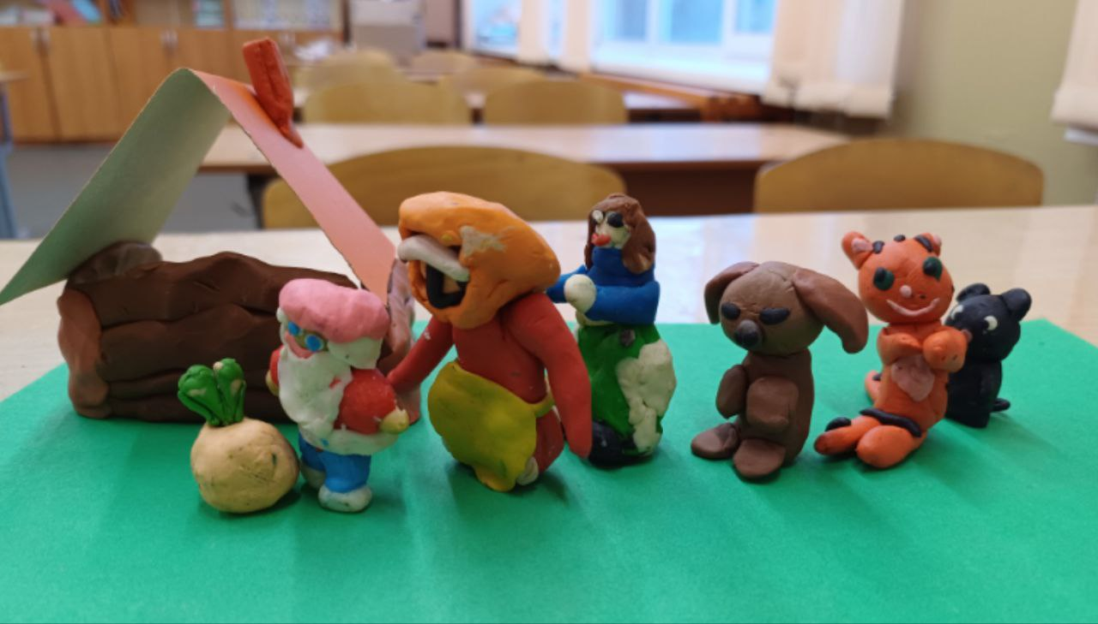
Кружок «Умелые ручки»

Slide 7
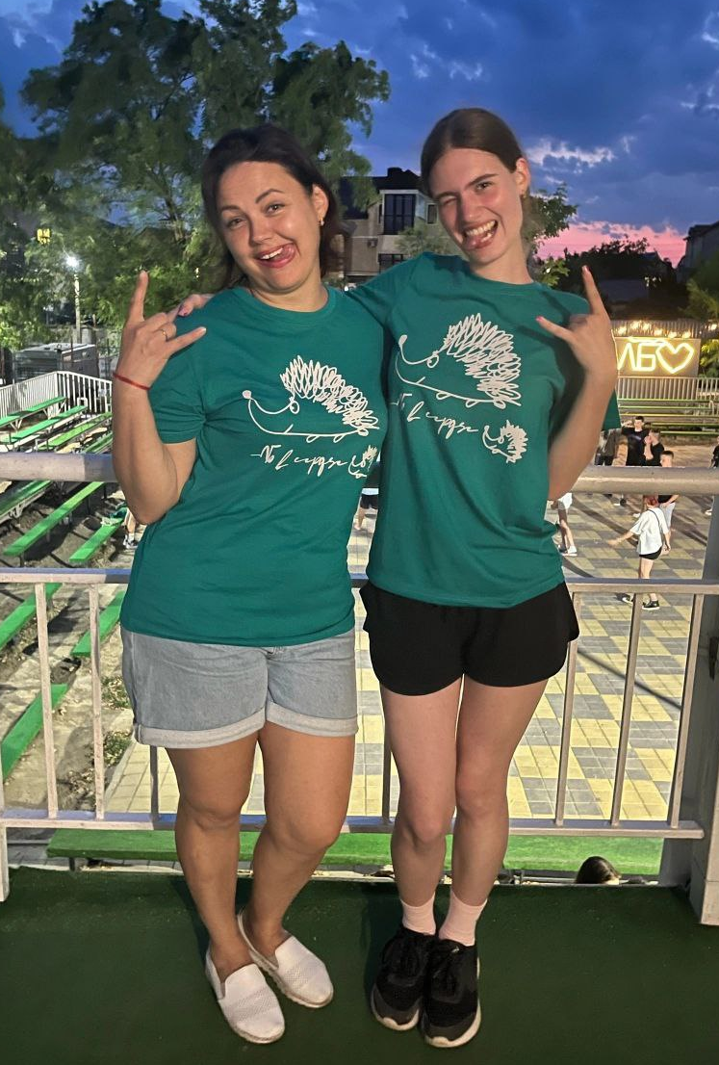
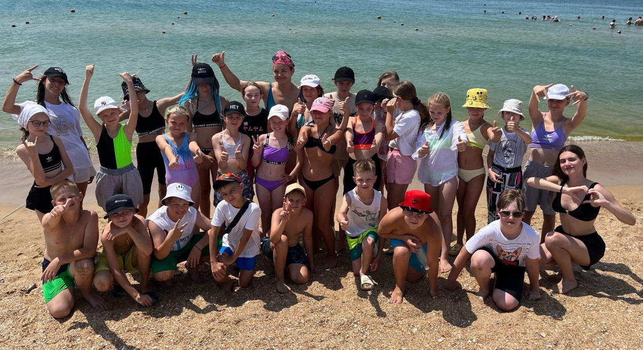
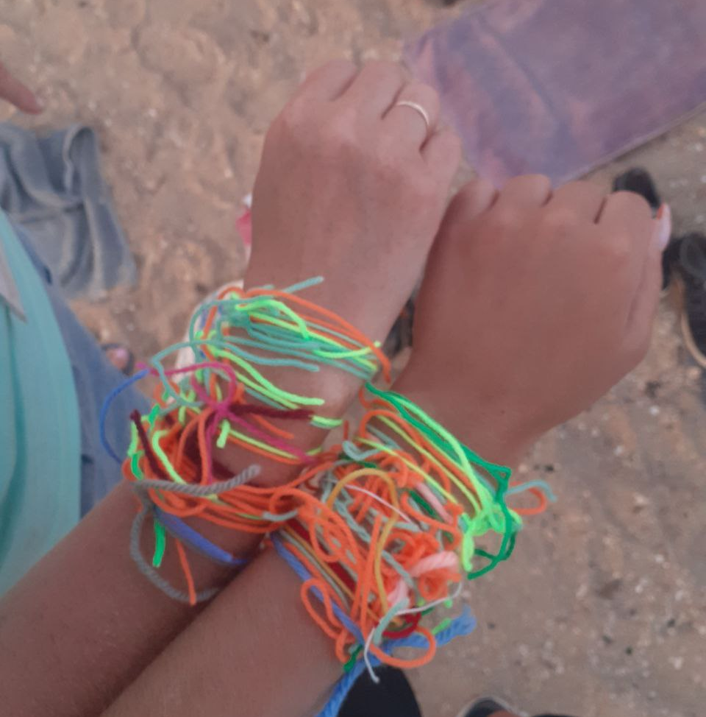
Педагогическая деятельность

Slide 8
Перспективы развития
Участие в профессиональных конкурсах.
Получение профессиональных и государственных наград.
Качественное включение творчества в образовательный процесс.

Slide 9
Спасибо за внимание!

